Slide 1

Chapitre 10
Polymorphisme

Slide 2
Polymorphisme
Le nom de la méthode réside dans la classe de base
Les implémentations de la méthode résident dans les classes dérivées
Musicien à cordes
AccorderVotreInstrument( )
Guitariste
Violoniste
AccorderVotreInstrument( )
AccorderVotreInstrument( )

Slide 3
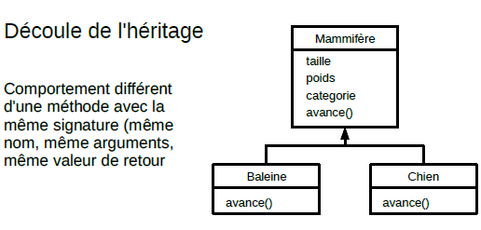
Le polymorphisme en Python
Les méthodes sont automatiquement virtuelles
Les méthodes peuvent être redéfinies
Python va chercher la méthode la plus spécialisée

Slide 4
Classes de base abstraites
Certaines classes existent dans le seul but de servir à la dérivation
Créer des instances de ces classes n'a aucun sens
Ces classes sont abstraites
Vous ne pouvez pas créer des instances de classes abstraites
Musicien à cordes
{ abstrait }
Vous pouvez créer des instances
de classes concrètes
Guitariste
« concret »
Violoniste
« concret »

Slide 5
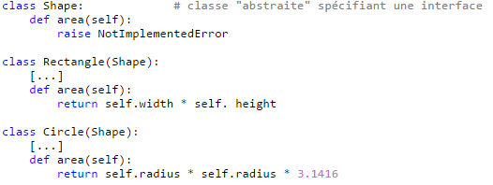
Classe et méthodes abstraites en Python
Les classes abstraites n’existent pas en Python
Les méthodes abstraites n’existent pas en Python
La norme de codage est de créer la méthode dans la classe de base avec une NotImplementedError et de la redéfinir dans les classes dérivée par polymorphisme

Slide 6
Interfaces
Les interfaces contiennent uniquement des opérations, pas d'implémentation
Musicien
« interface »
Uniquement des opérations.
Vous ne pouvez pas créer d'instance d'une interface.
Musicien à cordes
{ abstrait }
Peut contenir une implémentation. Vous ne pouvez pas créer d'instance d'une classe abstraite
Doit implémenter toutes les opérations issues de l'héritage. Vous pouvez créer des instances d'une classe concrète.
Violoniste
« concret »

Slide 7
Interfaces en Python
En Python il n’y a pas de concept d’interface
Possibilité d’utiliser les Abstract Bases Classes
Ou bien coder une meta-classe

Slide 8
Module abc
Abstract Base Class (ABC)
Permet de palier les faiblesses objets de Python
Utilisation
Import abc
Création d’une classe abstraite
class AbstractClass(metaclass=abc.ABCMeta)

Slide 9

Méthodes abstraites ABC
Décorateur abc.abstractmethod
Marche avec les propriétés

Slide 10
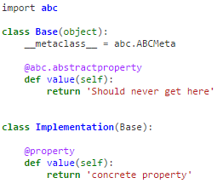
Redéfinition ABC
Rien à faire !
Comme Java
Toutes les méthodes et propriétés abstraites doivent être implémentés
Sinon erreur lors de l’instanciation

Slide 11
3 dots
Permet de signifier qu’une méthode ne possède pas de code
Réservé aux méthodes abstraites
Remplace pass
@abc.abstractmethod
def my_method(param): …

Slide 12
ABC DEF …
ABC ne fournit pas de notion d’interface
Inutile grâce à l’héritage multiple
Une interface est une classe abstraite où tout est abstrait

